Slide 1
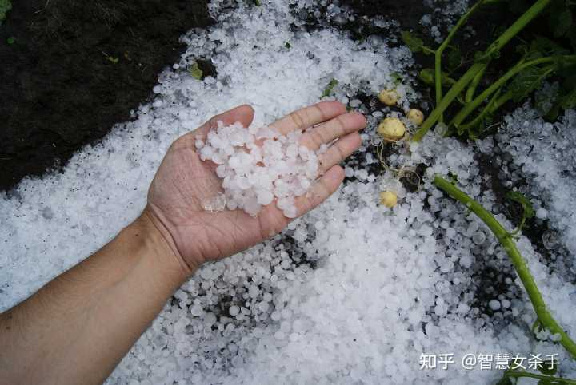
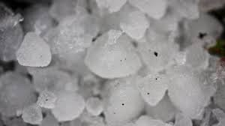
自然災害 冰雹
報告陳苡雯

Slide 2
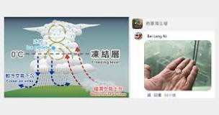
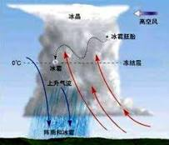
為什麼成因
冰雹是空氣中的微小水滴被強大上升氣流形成的雷暴帶到高空後形成。 水滴被上升氣流帶到高空後遇冷會凝結成冰雹粒子。 冰雹粒子穿過冷濕的大氣時，會將空氣中的水分吸附在冰滴的外部，最後形成層狀的洋葱型冰雹。

Slide 3
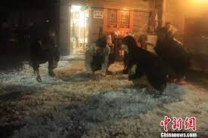
冰雹的影響
危害 冰雹是一種農業氣象災害，對農作物枝葉、莖幹和果實產生損傷，造成作物減產或欠收。 除此之外，冰雹出現時常伴有強風及劇烈的降溫，還產生雷電現象，從而帶來各種危害，例如建築物的破壞和人員的傷亡。

Slide 4
預防與保護
預報冰雹，大都是利用地面的氣象資料和探空資料，參照當天的天氣形勢，尋找可靠的預報指標。我國勞動人民在長期與大自然鬥爭中根據對雲中聲、光、電現象的仔細觀察，在認識冰雹的活動規律方面積累了豐富的經驗。

Slide 5
問題
1冰雹的影響?
2冰雹的預防?

Slide 6
問題答案
１建築物的破壞和人員的傷亡。
２認識冰雹的活動規律方面積累了豐富的經驗。

